Slide 1
Bestyrelsesmøde 19. august 2021
Hotel Knudsens Gaard

Slide 2
Dagsorden
Godkendelse af referat fra sidste møde 21. april 2021
Underskrift af referater fra afholdte bestyrelsesmøder i Coronaperioden.
Økonomi efter 2. kvartal
Efterårsmødet 2021
Gennemgang af program
Medlemssituationen
Rådgiverseminar
Nyt fra direktøren
”Bedre eltavler”
Status folder Elbiler
Udvidelse og ændringer af eksisterende lavspændingstavler
Uddannelse
Automatikmontør med skoling i eltavler
”Opkvalificeringskursus” SDE Vejle
Opstart 6. september
hjemmeside, blivtavlebygger.dk
Studietur, drøftelse af beskatningsudfordring
Næste møde torsdag den. 28. oktober
Eventuelt

Slide 3
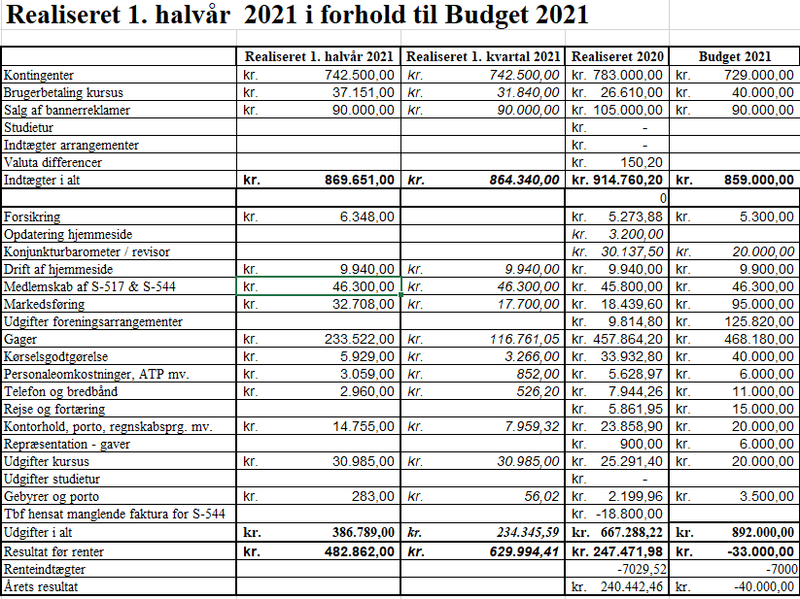
Fremlæggelse af regnskab 1. kvartal 2021
Dagsordens
Pkt. 2

Slide 4
3. Efterårsmødet 29. oktober
Sted: Schneider, Ballerup

Slide 5
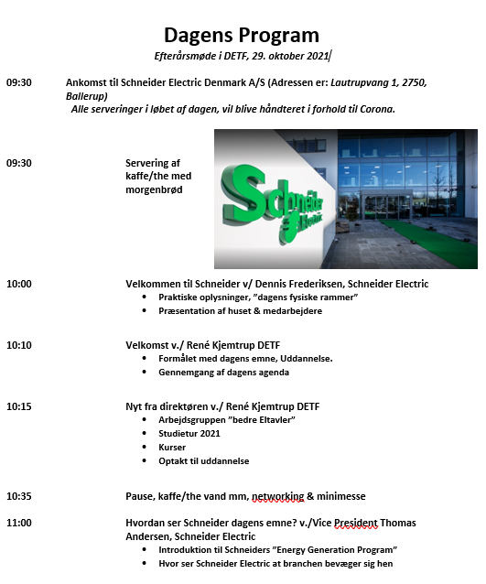

Slide 6
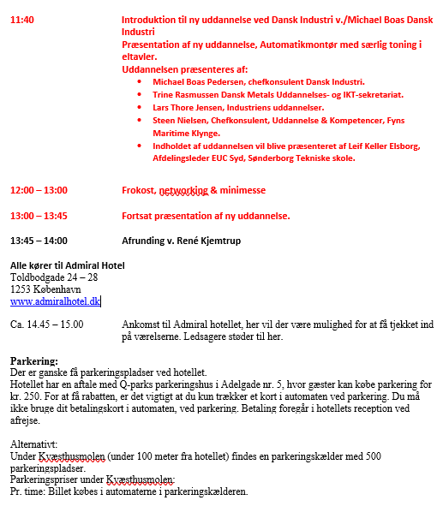

Slide 8
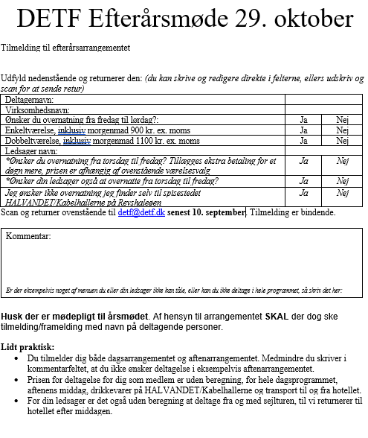

Slide 9
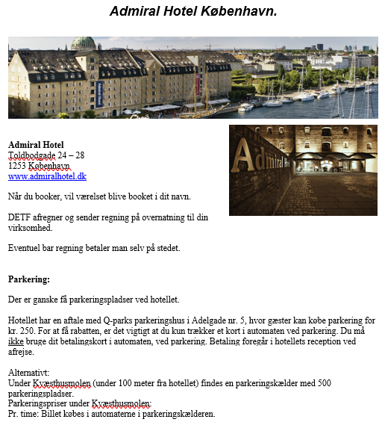

Slide 10
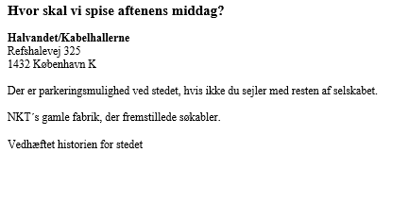

Slide 11
4. Medlemssituationen pr. 1. januar 2021
Opsagt medlemskab, med virkning 1. januar 2021
TRICON + banner, med I 2020
ROXTEC + banner, med I 2020
ISOFLEX, med i 2020
Kraus & Naimer, med i 2020
Opsagt medlemskab, med virkning 1. januar 2022
AE Partner
Eeghold & Automatik Syd, samlet i ét kontingent, virkning 1. januar 2021
Pr. 1 januar 2021 ser medlemssituationen således ud:
Primære medlemmer: 26 (21) (Løgstrup, Eaton, Rittal & Cubic)
Associerede medlemmer: 28 (32) (Løgstrup, Eaton, Rittal & Cubic)
Rådgivere 2
Bannerreklamer 18 stk.
Nye medlemmer i 2021:
Primære medlemmer:
CS Electric

Slide 12
4. Liste over mulige medlemsemner
AD Control i Slagelse, Helle Olsen er kontaktet flere gange har ikke hørt tilbage.
TOFT Automation, har set på vores hjemmeside. Henrik Toft Sørensen. Spentrup. OK
Damsgaard Automatik A/S, Jacob Rosdam, 2119 4486?, OK
Chemo Electric, Heidi Bue Mortensen, 3677 3044? Associeret. Johnny Marchmann direktør. OK Ændret navn til Eltek solutions feb. 2021
JCJ Elektro, Gjerlev, Hovednummer: 8647 4331, vent et år fra 1. januar 2019 ok
HOLTEC A/S, OK Søren Jensen, Har aftalt at vi mødes, på den anden side af Corona
Scanteknik, Odense OK marinetavler, Flemming
MA-Automatic, Mariager, 9854 1188
Uni-El har talt med Morten Frank Mogensen, Mobil: +45 25 10 21 26 Email: mfm@uni-el.dk OK, er i dialog
AB-Elco i Ringsted Tomas Kudsk er kontaktet, ikke interesseret lige nu. Måske kontakter hans kompagnion. De er anbefalet af Flemming Hansen F.J.H.. OK
Fujas, Odense, Nej, leverer primært ud af DK. Asger Hansen
Damgaard Automatik, Pandrup (ELDON) lead 29. okt. 2019
AB Inventech A/S, Ikast (ELDON), lead 29. okt. 2019
TLA-Teknik , Sneholmgårdsvej 16, 4690 Haslev, Torben, 2811 9034 (Stephen Høj, feb. 2020)
Retec, Fjordagervej 38, 6100 Haderslev, Fjordagervej 38, 6100 Haderslev (Stephen Høj jan. 2020)
X-EL Tavler ApS ny april 2021
Emner der har været behandlet med ikke pt er potentielle:
Contech i Nykøbing Falster Lars Villander2715 4972, vender tilbage når de føler de har tid til at blive medlem. OK konkurs feb 2021
Picca Automation er blevet kontaktet, men svarer ikke. Kan ikke komme igennem.
Potentielle Associerede medlemmer:
ELFAC, Lars Andersen 2222 3311?, Associeret, OK
Dan Delektron har selv spurgt om at blive medlem, og har fået materiale, men de tænker stadig, har lige rykket igen. Afventer Kenn Hansen. Ass. Medlem OK
Techcare Aps Ok
Electricon A/S, Ikast, Kim Bertelsen. OK
FA-EL, Spentrup, Frank Andersen, 29 623 123 Nej, elinstallatør
PRONOR, Brabrand, hovednummer: 7015 3500, Nej
TI Automation, Videbæk, hovednummer: 9719 4466, Nej
CC Teknik, Ringe, Christian Hj. Kold, 4078 2407, Nej, Installatør
AB Electric, Arne Holm, 2962 2610? Nej primært installatør
KK, parker Nej
ELCON, Nej, de har ikke eget CVR nr. i tavleproduktionen
Bipa Odense, Torben Banke, 2925 8673 Nej software
Mita Teknik, parkeres indtil videre
Notes:
, 2
FA-, Brabrand

Slide 13
Medlemskab skoler
Installatørskolen i Vejle
Maskinmesterskolen i Aarhus
Hvad må de deltage i?

Slide 14
5. Rådgivningsseminar
Sikkerhedsstyrelsen, oplæg, samt tolkning af bekendtgørelse og standard 60364
Præsentation af udarbejdede vejledninger ”Bedre Eltavler”
Præsentation af nye BPS skemaer, evt. v./Spangenberg & Madsen
Forhåbentligt præsentation af grønt bæredygtigt katalog over eltavler
Måske medlemmer, der har stande der relaterer til de emner, som præsenteres

Slide 15
6. Orientering fra direktøren
Arbejsgruppen ”Bedre Eltavler”
Elbiler, Sik, vil prøve om de kan få Tekniq Arbejdsgiverne til at lave en film omkring eltavlers rolle ved ladestandere, samt hvad vi gør for at informere slutkunden
Udvidelse og ændringer af eksisterende lavspændingstavler, forventes færdig i 4. kvartal 2021
Maskintavler
Uddannelse
AMU, for ikke faglært personale, opstart 6. september 2021, se efterfølg. Slide
Ny Automatikmontør uddannelse, flyttet til opstart i 2022. Eller ??
Studietur i 2022, Hager Alsace, forventes sidst i september/start oktober
Beskatning?
Redigering af PBS skema
Nye skemaer
Flere skemaer
Vejledninger
Bliver også udført i Excel
Spare katalog – Vi bidrager til bæredygtighed. Vi tilbyder at du kan få optimeret din eltavle.
Maskinmesterskolen i Aarhus
Kursus: UL standarden

Slide 16
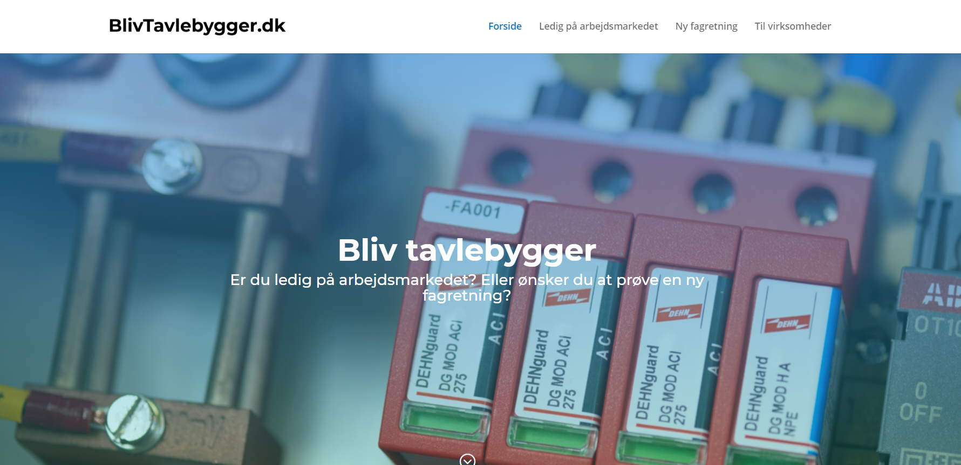
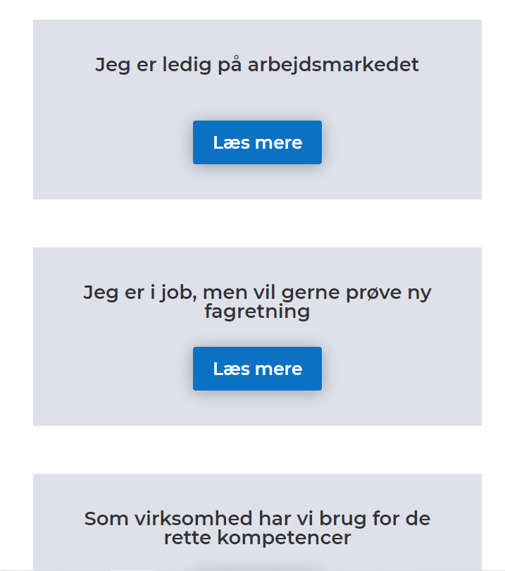

Slide 17
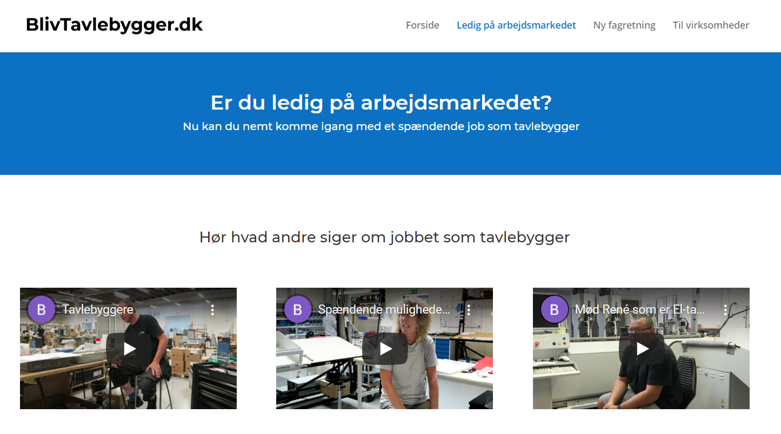

Slide 18
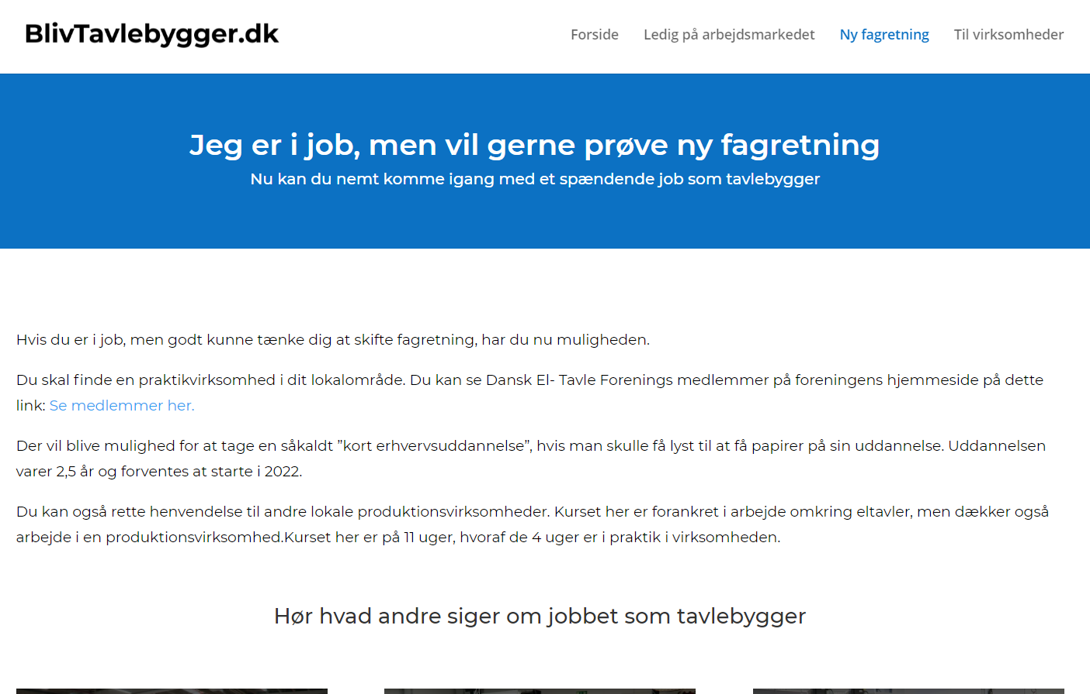

Slide 19
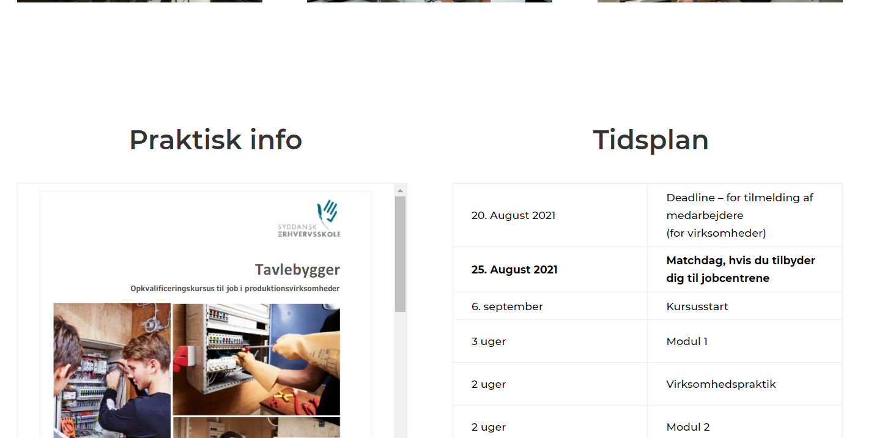

Slide 20
Mødedatoer 2021
Møde 1: Torsdag den 4. februar
Møde 2: Onsdag den 21 april OBS ny dato, dagen før??
Møde 2: Generalforsamling. Torsdag den 22. april
Møde 3: Torsdag den 19. august
Studietur Alsace 16-19. september, udsættes til 2022
Møde 4: Torsdag den 28. oktober, med overnatning
Efterårsmøde fredag den 29. oktober

Slide 21
Eventuelt
Elektroteknisk forening. RCK
Indkøbe gaver til de der bidrager i vore udvalg

